Slide 1
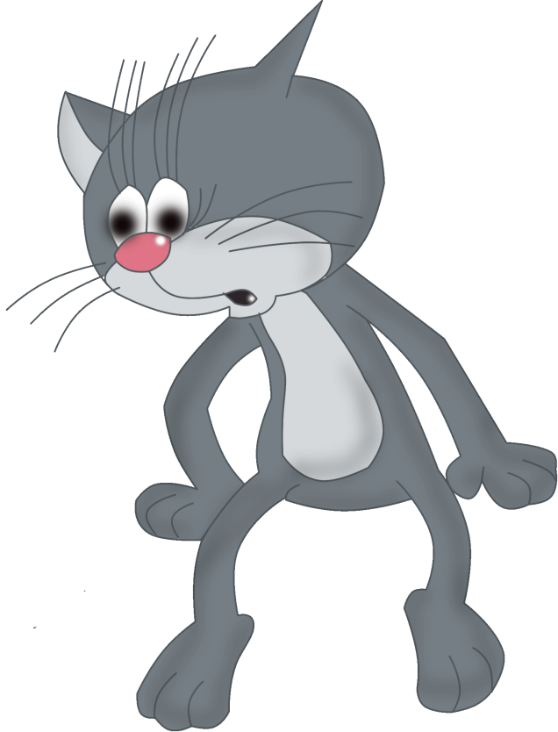
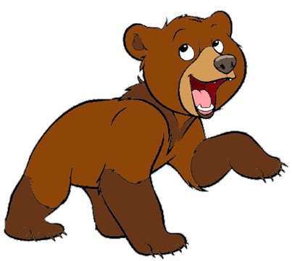
Игра: «Различай-ка»
Д
Т
Подготовил: Цидина О.В., воспитатель

Slide 2
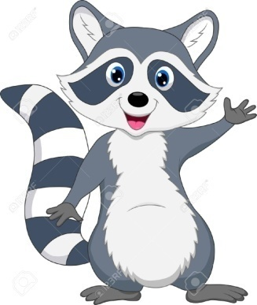
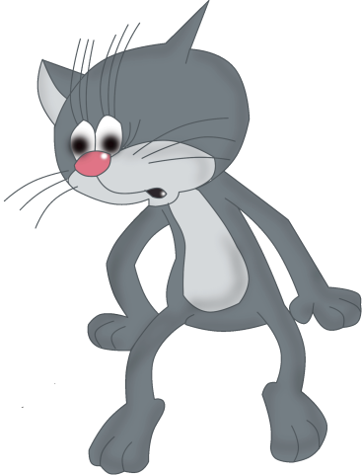
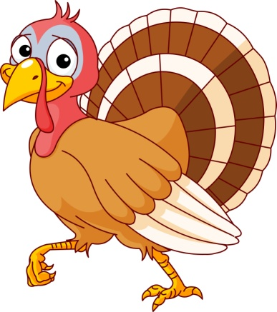
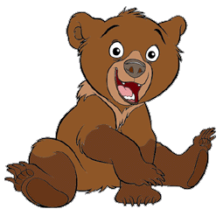
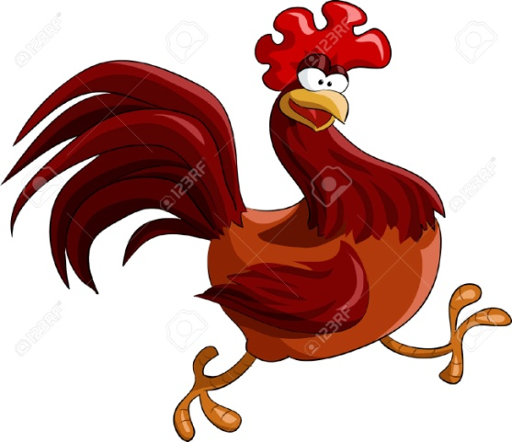
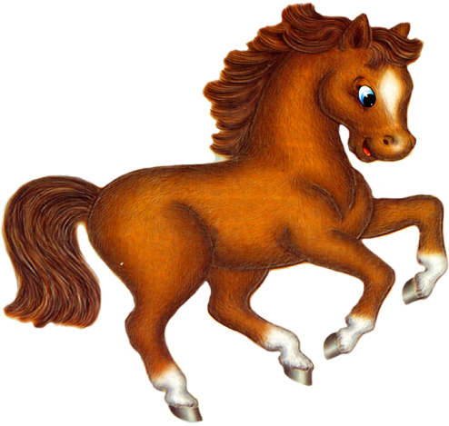
Найдите животных, в названии которых есть звук [Т]

Slide 3
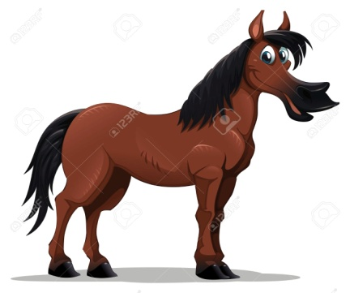
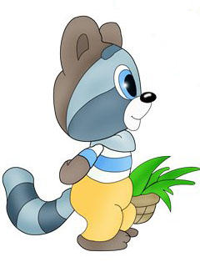
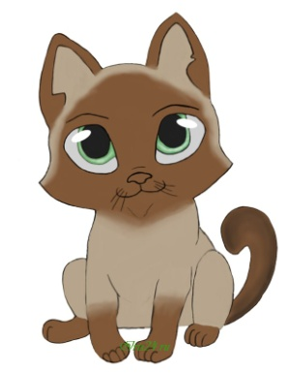

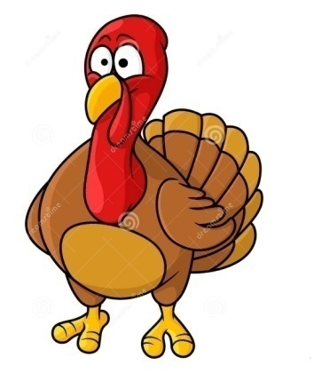
Отправьте лишнего в свой домик
Д
Т

Slide 4
Зажгите только те звезды, в которых стоит буква Т
Т
Т
Д
Д
Д
Т
Д
Д
Т
Т

Slide 5
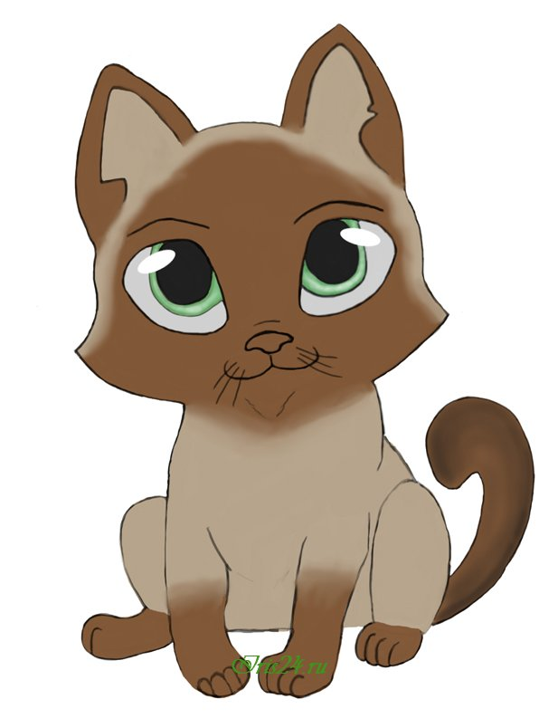
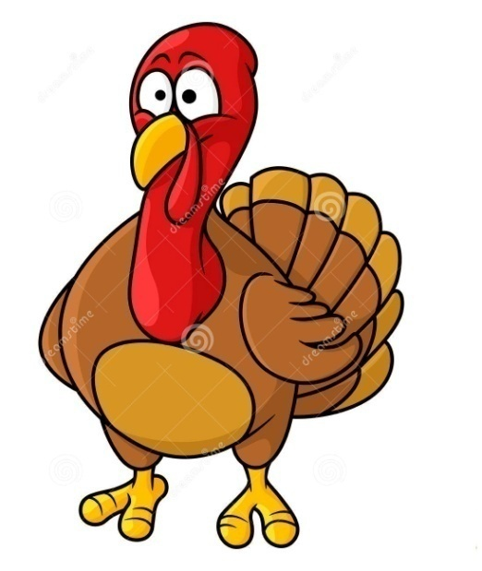
Определите какой звук, твердый или мягкий

Slide 6


Отгадайте загадку
Зверь мохнатый любит мед,
Если что-то не поймет,
Может дико зареветь,
Потому что он-…….
Берегись мышиный род,
На охоту вышел - ……
Птица ходит по двору,
Будит деток по утру,
На макушке гребешок,
Кто же это?.....
Кто подземное метро,
Роет сам себе хитро?.....

Slide 7

МОЛОДЦЫ!

